Slide 1

MFIN TRADICIONAL
FINANZAS CORPORATIVAS
UNIVERSIDAD
TORCUATO DI TELLA
Andrés Vacarezza
Clase 5. Initial Public Offerings (“IPO”)
18 Julio 2022 – Comisión 1
12 Julio 2022 – Comisión 2
13 Julio 2022 – Comisión 3

Slide 2
AGENDA
1. Parte Conceptual/Herramientas [19.15 – 20.30]
  Financiamiento en Mercados Públicos de Equity – Pros y Contras
  Oferta Publica Inicial (“IPO”) – Proceso
  Comparación Venta en Mercado Público vs. Mercado Privado
2. Caso “IPO”: Facebook [20.45 – 22.15]
BREAK 20.30-20.45

Slide 3
Finanzas Corporativas
CLASE/TEMA
CONCEPTOS APLICADOS
INDUSTRIA
(MERCADO)
CASO
1
Mergers & Aquisitions (M&A)
Estrategia de M&A de Warren Buffet y Berkshire Hatahway; valuación deal M&A
Evaluación de inversión de un fondo de VC en una start-up
Evaluación de inversión de un fondo de PE con estructura de leverage buy-out (“LBO”)
Financiamiento de una adquisición, decisión deuda vs. equity
Financiamiento con equity; proceso de oferta publica inicial (“IPO”)
Financiamiento con deuda; emisión de bonos en mercados internacionales
Estructuración de deal de project finance; financiamiento con préstamo bancario
Motivantes de distress financiero; valuación y plan re-estructura financiera
Estrategias de gestión capital de trabajo; re-inversión de excedentes vs. dividendos
Decisión devolución de cash a accionistas; dividendos vs. share repurchase
Conglomerado
(USA)
Warren Buffett 2015
2
Venture
Capital
Specialty Drinks
(USA)
MuMaté
3
Private
Equity
Gastronomy
(USA)
Panera Bread LBO
4
Estructura
de Capital
Waste mgmt
(USA)
Winfield Refuse Management
5
Financiamiento
con Equity
Red social
(USA)
Facebook IPO
6
Financiamiento
con Deuda
Minería
(Brasil)
Vale SA
7
Project
Finance
Energía
(India)
Nava Bharat
8
Reestructura
Financiera
Casas prefab
(USA)
Pinewood Mobile Homes
9
Cash/Working Capital Management
Computadoras
(USA)
Dell
10
Dividend
Policy
Consumer elect
(USA)
Apple

Slide 4
Financiamiento Mercado Público (“IPO”)
Conceptos y Herramientas

Slide 5
Compañías Públicas … Beneficios
Fuente de financiamiento de escala
  Necesidad de fondos de magnitud → mercado de capitales es más grande, se accede a grandes inversores institucionales
  Abre la puerta a “follow-on offerings” (ofertas de acciones que se hacen post IPO)
  Abre la puerta a colocaciones de deuda en el mercado de capitales
Valuation benchmark
  Establece una valuación convalidada por el mercado de capitales
  Si el IPO es exitoso, se pueden lograr valuaciones incluso mejores que en el mercado privado (tiende a suceder mas con high growth/tech companies)
Moneda de pago para adquisiciones/M&A
  M&A permite expandir escala del negocio más rápido
  Mayor tamaño de la empresa → posibilidad de ingresar a Indice de Mercado o Index (ej. Nasdaq, Merval, etc) → atracción de nuevos inversores que invierten en empresas incluidas en Index → mayor demanda y volumen de trading bursátil
Fortalece el “market profile” de la empresa
  Atracción de nuevos clientes, proveedores, socios, oportunidades de M&A
Posibilita monetización/”cash out” a accionistas y fundadores
Incentivos de largo plazo para management
  Management compensation pagados con stock grants y stock options

Slide 6
Compañías Públicas … Desventajas
Dilución/pérdida de control del paquete accioniario
  Aumento de capital (oferta “primaria”) diluye a todos los accionistas
  “Cash out” (oferta “secundaria”) reduce el % del capital accionario del management e insiders que venden sus tenencias al hacer “cash out”
Mayor formalización del proceso decisorio (“governance”), mayor responsabilidad fiduciaria frente a terceros accionistas minoritarios
  Cumplir con estándares de SEC/CNV, NYSE/NASDAQ (Ej. Directores independientes, Comités de Directorio, etc.)
Mayores costos contables, administrativos y legales
Exigencia continua de entrega de resultados trimestrales por parte de la comunidad inversora
  Presión por resultados de corto plazo vs. creación de valor empresa a largo plazo
Apertura “pública” de información contable (y el management) al mercado
Mayor escrutinio de resultados y decisiones por parte de Research Analysts
Riesgo de entrada de inversores activistas

Slide 7
Procesos de Venta de Empresas – 2 Grandes Mercados
Decisión de la Empresa
Mercado
Diferencias
Mercado
Privado
(“M&A”)
Tipo de Inversores
Liquidez
Valuación
Instrumentación / negociación
Regulaciones
Apertura de información
Los accionistas cuentan con 2 grandes mercados para vender o financiar su empresa
Mercado
Público
(“IPO”)

Slide 8
Participantes en M&A deals (mercado privado)
Precio pagado $
BUY SIDE
SELL SIDE
Vendedor (sell side)
Comprador (buy side)
La Compañía objeto de la transacción M&A
Advisors
(buy side / sell side)
Auditores
Abogados
(buy side / sell side)
Escribanos
Paquete accionario
Hacia “arriba”
Integración Vertical
Proveedores
Comprador Estratégico
Hacia “abajo”
Menor hurdle rate
Mayor holding period
Integración Horizontal
Distribuidores/ Clientes
Competidores
Comprador Financiero
Mayor hurdle rate
Menor holding period

Slide 9
Participantes en IPO deals (mercado público)
Compañía Emisora
(SELL SIDE)
Advisor/Underwriter
Inversores
de IPO
(BUY SIDE)
Banking Coverage Team
Equity Capital Markets Group
Client service
Deal analysis/execution
“INSIDE WALL”
Equity Research Group
Financials/
projections
Analysis/
Reports
IPO deal
“Teach-in”
“CHINESE WALL”
Investor
Feedback
Institutional Sales
Client service

Slide 10
Participantes en IPO deals
Underwriters – Grupos Participantes y sus Funciones
Banking Coverage Team
Relación con el cliente emisor … cobertura x industria (ej. tech, media, oil & gas)
Coordina todo el proceso … rol “integrador” y supervisión de la ejecución
Lidera tareas de valuación, diligence, estructuración del deal
Equity Capital Markets Group
Lidera los aspectos técnicos y ejecución del equity offering, incl. book building
Ejecución del IPO … offering size, primary/secondary, pricing, timing, prospecto
Trabaja con Institutional Sales para evaluar interés de inversores/demanda
“INSIDE WALL”
Equity Research Group
Análisis independiente de la empresa (análisis estratégico/financiero)
Emisión de reportes y price targets … especialización por industria
Realiza “teach in” a Institutional Sales + investor education (proyecciones)
“CHINESE WALL”
Institutional Sales
Fuerza de ventas para colocar la oferta a inversores institucionales
Organización proceso de road show y reuniones con inversores
“Outside the Wall” … no acceden a info confidencial de la empresa

Slide 11
Oferta Pública Inicial “IPO” – etapas del proceso
Seleccionar el Equipo: Management y Advisors
  Management: completar “gaps” (ej. CFO, Counsel, etc.)
  Investment bankers, abogados (del Emisor y de los Inv. Banks), auditor
Prospecto: Preparar y Filear en SEC (y CNV si la oferta es dual)
  Prospecto contiene info Empresa y Estados Financieros históricos –> para Inversores
  1er filing –> Revisiones SEC/CNV –> Red Herring –> Prospecto Final aprobado por SEC
Due Diligence Bankers & Research Analysts
  Due diligence Banking Team –> Valuation analysis para el Emisor
  Due Diligence Research Analyst –> Proyecciones para los Inversores
Marketing (Roadshow) & Investor Diligence
  Roadshow: management presentations con inversores
  One-on-one meetings con Inversores
  Research “teach-in” a sales force de los Investment Banks colocadores
Pricing / Closing

Slide 12
El proceso de Oferta Pública – timeline
Equity research analyst presentations, proyecciones,
IBs sales force teach-in
Roadshow
One-on-one meetings
Book building
Decisión GO
Valuación, estrategia distribución (con IBs) institutional vs. retail, anchor investors
Preparación road show, investor targeting
Management team set-up, re-estructura negocio, puesta al dia legal/ contable/impositiva, reporting process, IT
Preparaciónprospecto
Prospecto final
Filing inicial de
prospecto en SEC/CNV
Inv. Banks, counsel, auditor,
due dilig.
“quiet period”
Allocation,
pricing, closing, settlement,
estabilización
Filing revisiones de prospecto en
SEC/CNV
Prospecto
“red herring”
Evaluación opciones estratégicas (IPO, private placement, M&A)
Pre-IPO Planning
Proceso SEC/CNV / Preparación Marketing
Marketing
Closing
6 – 12
meses
3 – 4
meses
2-3 semanas
1
semana
Post IPO →
Trading support
Equity research (40 days “quiet period”)
Investor Relations

Slide 13
Venta mercado privado “M&A” vs. público “IPO”
Drivers
Venta mercado privado “M&A”
Venta mercado publico “IPO”
Universo Inversor
Menos atomizado por sector industrial
Strategic buyers (ej. Berk. Hathaway, Apple)
Financial buyers (ej. Fondo Private Equity)
  En deals grandes pueden co-invertir (sindicato)
Mas atomizado que el mercado privado
Institutional investors (ej. fondos comunes de inversión, pension funds, aseguradoras)
Retail investors (invierten a través de brokers)
Timing
del Exit
Se puede vender el 100% o paquete mayoritario de acciones
En consecuencia la venta/exit se puede realizar en un solo paso
Se vende o “flota” una participación minoritaria del capital (ej. 10%, 20%, 30%)
En consecuencia la venta/exit se termina realizando en etapas y lleva mas tiempo
Valuación
Al venderse el 100% o paquete mayoritario, los vendedores suelen requerir una prima de control o “control premium” en el precio
Strategic buyers suelen valuar con DCF/NPV y cross-chequean múltiplos de comparables
Financial buyers determinan precio que les permite lograr su TIR target asumiendo un exit multiple, y cross-chequean con DCF
Al venderse una participación minoritaria, las valuaciones de empresas públicas en general no incluyen prima de control
Inversores institucionales y bancos inversión parten de una valuación por múltiplos de comparables, y cross-chequean con DCF
Inversores retail en general tienen menos sofisticación/info y se apoyan en su broker
Método de Pago
Cash upfront o en cuotas (“seller financing”)
Acciones del comprador (strategic buyer)
Cash y acciones, earn-outs (precio adicional sujeto a cumplimiento de hitos/performance)
Las IPOs se liquidan en cash
Regulaciones
El proceso de M&A en general no es regulado
Aplican regulaciones anti-monopolio en deals entre competidores de magnitud
Proceso IPO regulado estrictamente por CNV, SEC (protección al inversor retail menos sofisticado, evitar delitos y malas practicas “insider trading”, conflictos de interés, etc.)

Slide 14
Venta mercado privado “M&A” vs. público “IPO”
Proceso
Venta mercado privado “M&A”
Venta mercado publico “IPO”
Preparación
Mismo proceso “puesta a punto” de empresa (financiero, contable, impositivo, legal)
En general se contrata 1 solo financial advisor
Mismo proceso “puesta a punto” de empresa (financiero, contable, impositivo, legal)
En general se contrata a un sindicato de underwriters (lead UWs y co-managers)
Marketing
Documento clave: Information Memorandum
Info Memo es un documento privado
Info Memo incluye proyecciones financieras
Comprador realiza su valuación de la target, evaluando las proyecciones de la target
El Comprador puede o no apoyarse en un financial advisor
Documento clave: Prospecto
Prospecto es documento público (CNV, SEC)
Prospecto NO incluye proyecciones
Proyecciones son realizadas por Research Analysts de los bancos underwriters
Los Research Analysts informan sus proyecciones y valuation a los Inversores
Diligence
Mismo “data room”
Data room es accedido por los Compradores
Management presentations a Compradores
Mismo “data room”
Data room es accedido por los Underwriters
Roadshow y 1-on-1 Inversores Institucionales
Pricing
Precio determinado por negociación entre Comprador y Vendedor
Cuanto mas competido el deal (ej. subasta), mayores chances de subir precio de venta
Cuanto mas pequeño/frágil la situación del vendedor, menor poder de negociación
Precio determinado por demanda/inversores
Cuanto mas demanda, mayor el precio
En IPOs pequeñas, emisor tiene menos poder, inversores demandan mayor % de oferta primaria (vs. oferta secundaria/”cash out” de accionistas pre-IPO)
Post deal
El precio puede sufrir ajustes por errores contables/cambios en saldos de balance
Se pueden gatillar clausulas que determinan ajustes de precio (ej. “escrow”, “earn-outs”)
Post pricing, si el precio sube (IPO exitoso), el Underwriter puede ejercer opción “greenshoe” y colocar 15% mas de acciones en el mercado
Si precio baja, el UW puede defender precio comprando acciones en el after market

Slide 15
IPOs … conceptos y temas a resolver
Primary Shares: nuevas acciones emitidas … infusión de capital para la empresa
Secondary Shares: acciones existentes vendidas por “insiders” (“cash out”)
Float: % del equity a “flotar” en el mercado (ej. 20%, 30%)
Use of proceeds: definido por plan inversiones, working capital, repago de deuda
Valuación: valor “intrínseco” (DCF), múltiplos de empresas comparables
IPO Price/Discount: descuento al valor “intrínseco” = IPO price “upside” que demandan
los inversores de IPOs para compensar incertidumbre del negocio
Greenshoe: mecanismo x el cual los underwriters pueden colocar mas acciones (overallotment option) (15% adicional) … si el precio sube, cubren la sobrecolocación comprando + acciones a la empresa o a accionistas pre-IPO, si el precio baja compran acciones en el mercado para defender el precio
Lock-up: restricción a “insiders” de vender sus acciones durante un período post-IPO (ej. USA 180 días, Londres 1 año)
Mercado donde listar: País (Argentina, USA, etc), y Bolsa/Market (Ej. BCBA, NYSE, NASDAQ)
Acciones o ADRs: Direct listing de acciones, o ADRs representativos de acciones
Medidas anti-takeover mecanismos de defensa de inversores activistas

Slide 16
Oferta Primaria vs. Secundaria
Oferta Pública inicial de Acciones (“IPO”). Modalidades:
Oferta Primaria
Aumento de Capital
Oferta Secundaria
Monetización de Accionistas Existentes pre-IPO (“cash out”)
Oferta Combinada
Aumento de Capital + Monetización

Slide 17
Acuerdos Previos en IPOs
Como paso previo al lanzamiento de un IPO, la Compañía, ciertos accionistas y el underwriter suscriben al menos dos acuerdos:
  Renuncia al derecho de suscripción preferente de acciones
  Lockup agreement
Renuncia al derecho de suscripcion preferente de acciones
  Ciertos accionistas relevantes acuerdan renunciar al ejercicio del derecho de suscripción preferente ante el aumento de capital que se realiza en el IPO
  Objetivo: maximizar la entrada de nuevos inversores al capital de la compañía
  El ingreso de nuevos inversores en el IPO se maximiza cuando la mayor parte (ej. mas del 90%) o todos los accionistas suscriben este acuerdo
Lockup agreement
  Prohibe a ciertos “insiders” -incluyendo empleados, “friends & family” y ciertos accionistas- a vender sus acciones por un período determinado (ej. 90 – 180 días)
  Objetivo: evitar una sobreoferta de acciones que pueda deprimir el precio de la acción en el mercado secundario
  Existe evidencia empírica que señala que previo al vencimiento de un Lockup Agreement el precio de la acción tiende a bajar

Slide 18
Greenshoe option
Los underwriters/bookrunners suelen incluir la opción de “over-allotment” o “greenshoe” en el acuerdo de underwriting que se suscribe con la Compañía Emisora
  Consiste en colocar en general un 15% mas de acciones: los underwriters “sobrecolocan” un 15% mas de acciones de las que la compañía propone inicialmente vender
  Los underwriters pueden ejercer esta opción en un plazo de 30 dias post-IPO
Si la opción de “greenshoe” es ejercida por el underwriter, se vende -al precio del IPO- un 15% adicional de:
  Nuevas acciones que la compañía deberá emitir, o
  Acciones existentes que los accionistas deberán vender
Se crea asi un “naked short position” de acciones que se venden a precio de IPO: underwriters deberán comprar esas acciones adicionales para cerrar esa posición
Pueden ocurrir 2 situaciones luego del IPO pricing: (1) precio sube, o (2) precio baja
  Precio sube:
    Underwriters ejercen la opción de greenshoe y compran el 15% adicional de acciones:
    de la compañía … emite nuevas acciones y recibe el producido de esa venta adicional
    de los accionistas “pre IPO” … que reciben el producido, y que reducen mas su tenencia
    Underwriters compran el 15% evitando pagar mayor precio, y cobran + UW fees (IPO + grande)
  Precio baja:
    UWs no ejercen la opción, pero compran acciones en el mercado secundario para cerrar su posición short
    Dicha compra busca generar sostén al precio, lo que favorece a inversores que fueron alocados en mercado primario; si los bookrunners compran a precio menor al IPO price, generan una ganancia x “trading”

Slide 19
Greenshoe option
El caso Facebook: como funcionó la opción greenshoe
Los underwriters (“UWs”), liderados por el Banco de Inversión Morgan Stanley, acordaron comprar 421 millones de acciones de FB y sus inversores (mix de acciones primarias y secundarias), a un precio de $37.58 por acción, logrando un IPO price de $38 por acción
La diferencia entre el IPO price de $38, y los $37.58 a los cuales los UWs compraron las 421 millones de acciones, es el “spread” o fee de los UWs (1.1% o $0.42 por acción)
Los UWs colocaron, no obstante, 484 millones de acciones al precio de $38 por acción (15% mas de las 421 millones de acciones compradas, o 63 millones de acciones adicionales)
Los UWs, al vender mas acciones en el IPO (63 millones) de las que compraron a FB, generan una “short position”, posición que luego deben cubrir
Para cubrir la “short position”, los UWs necesitan comprar esas 63 millones de acciones
La opcion greenshoe se ejercitaría si el precio de la acción sube en el mercado secundario. En dicho caso, los UWs ejercitarían la opción y adquirirían las 63 millones de acciones, o de los accionistas existentes (“cash out”) o de FB (“primary shares”), al precio del IPO de $38 (con la greenshoe evitan tener que comprarlas en el mercado secundario a mayor precio)
Cuando se ejerce la greenshoe, se incrementa la oferta de acciones en un 15%. En el caso de FB, si los UWs la ejercitaban, el mercado estaría tomando las 484 millones de acciones
Pero como el precio de FB bajó en el after market, los UWs no ejercieron la greenshoe, y recompraron las 63 millones de acciones en el mercado secundario, con lo cual la cantidad de acciones que el mercado tradea son finalmente las 421 millones de acciones originales

Slide 20
Greenshoe option
El caso Facebook: como funcionó la opción greenshoe
Dicho de otro modo, si se hubiera ejercido la greenshoe, el “float” de acciones de FB en el mercado hubiera sido de 484 millones de acciones (421 millones + 63 millones), pero como no se ejerció la opción greenshoe, el “float” terminó siendo de 421 millones de acciones
Los UWs, si se hubieran dado las condiciones para ejercer la greenshoe, hubieran ganado:
  Fees adicionales = $0.42 spread por las 63 millones de acciones adicionales colocadas = $26,4m
  Ninguna ganancia de “trading” = ya que le compran a FB o sus accionistas las 63m de acciones al precio del IPO de $38 (neto de UW fee), que es el precio al que las colocaron en el IPO
Los UWs, al no ejercer la greenshoe, dejan de percibir las UW fees que hubieran ganado si vendian el 15% de acciones del greenshoe, aunque pueden generar ganancias en el “trade” resultante de ir a comprar las 63 millones de acciones en el mercado secundario
  El propósito principal de los UWs, no obstante, es defender/sostener el precio de la acción, antes que realizar una ganancia por el “trade” de comprar la acción mas barata en el after market
  Los UWs se juegan su reputación, y por ende la posibilidad de seguir ganando mandatos de emisoras para IPOs futuras, como así también su credibilidad ante los inversores institucionales
  En consecuencia, es en el mejor interés de los UWs comprar las 63 millones de acciones en el after market, a un precio lo mas cercano posible al precio del IPO (los $38 de FB) como mecanismo para sostener el IPO price
  A modo de ejemplo, supongamos que los UWs adquieren 42 millones (2/3 del total) de acciones a $38 en el after market para defener el IPO price, y compran las 21 millones (1/3) de acciones restantes a $37,80. En este caso, los UWs estarían ganando $4,2m en el “trade” (21m * $0,20)

Slide 21
IPO financial advisors
Full-Service Investment Bank
  Equity Research solido – conectado con equipo de “coverage banker” y equipo “Sales Force”
  Activo en Sales & Trading en el sector industrial del Emisor
  Bankeros experimentados en IPOs … sales force con entendimiento del modelo de negocio del Emisor y el sector industrial
Reputación, league table position
“Fit” y comfort mutuo … “entienden la historia”
Underwriting fees … depende del tamaño del IPO/issuer
  A mayor tamaño de IPO y de la Compañía Emisora, menor fee (ej. Globant $58.5M IPO → 7% UW fee … Facebook $16B IPO → 1.1% UW fee

Slide 22
IPO financial advisors – due diligence
Investment Banks – typical elements requested/evaluated in an IPO due diligence:
Market position (first mover advantage – market leaders)
Proven/solid business model
Strong strategic partners
Reasonable mix between direct / indirect sales channels
Stable and atomized/diversified customers (Global 1000)
Solution sold at sizable average selling prices (“ASP”)
Quarterly revenue run rate > than $x million & attractive sequential growth
Reasonable mix between license / service revenue
Profitability (≤ 2 quarters after filing)
Cash flow generation and growth
Solid balance sheet with manageable/hedged exchange rate risks
Well-recognized investors
Strong board representation
Management (seasoned / experienced)
Strategic
Financial
People

Slide 23
Valuación en IPOs
La valuación se realiza combinando (a) comparables públicos –ej. EV/EBITDA, Price/Earnings-, y (b) Discounted Cash Flow (DCF)
  Los múltiplos tienen limitaciones: calidad/representatividad de los comparables, grado de solidez de la métrica (Ej. “EBITDA Ajustado” con ajustes de Management)
  DCF resulta la medida central de “valor intrínseco”, en cualquier deal, incl. IPOs
IPO “discount”: es el descuento sobre el valor intrínseco de una compañía que lanza su IPO, y que remunera la incertidumbre del mercado respecto de la liquidez y valor al cual la acción se va a operar
  Cuanto mayor liquidez de la acción en el mercado, y menor incertidumbre en la situación estratégica/financiera y performance de la empresa → menor discount
El deal se termina “priceando” en función a la demanda del mercado
Post-IPO, la valuación es afectada por:
  Resultados operativos y anuncios (Ej. M&A, un proyecto de inversión orgánico)
  Cumplir con expectativas del mercado cada trimestre
  Cobertura de Research y visibilidad
  Volumen de trading/liquidez de la acción en el mercado

Slide 24
Prospecto de Oferta Pública … contenidos
Cover resumen oferta … rango de precio, net proceeds, UWs
Summary (the “box”) resumen negocio, industry, growth drivers, key financials
The Offering term sheet resumen … precio, # acciones, use of proceeds
Summary Financial Information resumen de P&L, balance, cash flow
Risk Factors riesgos comerciales, competencia, financieros, legales
Exchange Rates and Controls mercado de cambios, tablas históricas tipo de cambio
Use of Proceeds uso de fondos: repago deuda, inversiones, cap. trabajo
Dividends política de dividendos (se describe, se pague o no)
Capitalization estructura capital … deuda x tipo, equity, pref/híbridos
Dilution impacto de la oferta en capital accionario
Selected Financial Information P&L, balance, cash flow
MD&A reseña informativa … describe variaciones P&L, cash flow
Industry Overview estructura industria, competidores, regulaciones …
The Business describe productos, estrategia comercial, operaciones
Regulation descripción detallada marco regulatorio
Management equipo de management
Related Party Transactions transacc. c/partes relacionadas (ej. accionistas, mgmt)
Principal Shareholders accionistas principales y % de tenencias accionarias
Description of Securities descripción de acciones o ADRs ofrecidos
Taxation temas impositivos p/futuros tenedores de ADRs/acciones
Underwriting distribución oferta entre underwriters (UW) del sindicato
Expenses of the offering underwriters spread, gastos legales/audit/roadshow

Slide 25
Analistas de Research – Consensus de Mercado
El “consensus” de mercado es un promedio que resulta de un conjunto de estimaciones realizadas por los analistas de research que cubren una compañía cuyas acciones están listadas en un mercado
En general, el consensus abarca la estimación de las ganancias por acción (“EPS”), ingresos, etc. para el próximo trimestre o ejercicio económico
Mientras mayor sea el tamaño de la compañía, mayor será la cantidad de analistas que la cubren, mayor será el tiempo que cada analista dedica a la compañía, y más preciso será el consensus
Los recursos que los bancos y brokers asignan al area de equity research condicionan la calidad de los reportes y el accuracy de los pronósticos
Thompson Reuters y Bloomberg son los principales proveedores de cifras de consensus a nivel global
Las estimaciones de los analistas de reseach se apoyan en varias fuentes:
  “Guidance” provisto por la compañía
  Fundamentals de la compañía
  Condiciones macroeconómicas
  Tendencias de mercado

Slide 26
Company Guidance
Company Guidance - Descripción
“Guidance” es la información que una compañía provee al mercado como una indicación o estimación de sus resultados futuros (en función de facturación proyectada, nivel de inversión/capex, etc.)
“Earnings guidance” es un conjunto de opiniones formuladas por el management de la compañía, acerca de sus expectativas respecto de lo que será el futuro de la compañía ("forward-looking statements“)
Ejemplo: Apple - extracto de anuncio de resultados 4to Trimestre 2019
“Our strong performance drove record Q4 EPS of $3.03 and record Q4 operating cash flow of $19.9 billion,” said Luca Maestri, Apple’s CFO. “We also returned over $21 billion to shareholders, including $18 billion in share repurchases and $3.5 billion in dividends and equivalents, as we continue on our path to reaching a net cash neutral position over time.”
Apple is providing the following guidance for its fiscal 2020 first quarter:
revenue between $85.5 billion and $89.5 billion
gross margin between 37.5 percent and 38.5 percent
operating expenses between $9.6 billion and $9.8 billion
other income/(expense) of $200 million
tax rate of approximately 16.5 percent”

Slide 27
Company Guidance
Company Guidance - Implicancias
El “Guidance” genera credibilidad en el management cuando las cifras históricas reportadas se acercan a las proyectadas
Subestimar los resultados futuros para demostrar que la performance superó el guidance, genera descrédito en el management
No dar un guidance cuando los peers sí lo hacen, genera incertidumbre en el mercado (qué es lo que oculta la compañía?)
Algunas compañías suspendieron la emisión de guidance, bajo el argumento de que estimula el análisis cortoplacista por parte del mercado (Warren Buffett fue uno de los que tomó esta posición en 2018)
Hay un conjunto de normas en la regulación americana referidas a información “forward looking” que establecen liabilities (contingencias) para las compañías
La Private Securities Litigation Reform Act of 1995 (“PSLRA”) estableció “safe harbors” en relación a forward-looking statements que (1) son identificados como tales, y (2) son acompañados por “declaraciones que identifican factores importantes que pueden causar que los resultados reales difieran materialmente de aquellos contenidos en los forward-looking statement”

Slide 28
Inversores Activistas – Defensas
Activismo Corporativo – Descripción
Los inversores activistas con accionistas que se agrupan para influenciar las decisiones de una compañía a través el ejercicio de sus derechos políticos
A pesar de que los accionistas no controlan ni operan la compañía, aplican mecanismos que buscan influenciar al directorio y al management
Si estos inversores estan descontentos con la gestion del management y/o el directorio, o sienten que NO son oídos por el directorio/management, buscan influenciar directamente a los restantes accionistas
El más común de dichos mecanismos es el de formular una propuesta formal para ser votada en la asamblea anual de accionistas
Por su condición de accionistas minoritarios, el mecanismo a través del cual agrupan influencia es mediante el uso de “proxy fights”
  Buscan persuadir a otros accionistas (o los agentes que tienen “proxy” para votar) a que voten las decisiones propuestas por el inversor activista
En los últimos tiempos los Hedge Funds han ganado terreno como activistas corporativos

Slide 29
Inversores Activistas – Defensas
Defensas del tipo “Anti-Takeover”
Tipos de Defensas
Existen dos tipos de defensas:
  Preventivas (para desalentar takeovers)
  Reactivas (una vez que el takeover hostil tuvo lugar)
Hay dos maneras de establecer este tipo de defensas:
  A través de la incorporación de cláusulas estatutarias
  Inscribiendo a la sociedad en estados en los que la ley local limita los takeovers hostiles
Ventajas y Desventajas de las Defensas
Ventajas: desalientan los ataques de inversores que no tienen intereses de largo plazo y que solo especulan con una ganancia de corto plazo, sacrificando el futuro de la compañía y de otros stakeholders (i.e.: empleados, comunidad en general)
Desventajas: los managers operan más eficientemente su negocio si sienten la amenaza de una oferta hostil; las medidas antitakeover los perpetúan en sus puestos, lo cual impacta negativamente en el valor de la compañía y a sus accionistas

Slide 30
Inversores Activistas – Mecanismos de Defensa
MECANISMO
DESCRIPCIÓN
Preventivos
Poison pill
Supermajority provisions
Golden shares
Directorio escalonado
Golden parachutes
Vesting acelerado
Se le ofrece a los accionistas existentes la posibilidad de suscribir mas acciones de la empresa, a precio descontado
Se establece en estatuto un mayor % de voto accionario requerido para aprobar venta de la empresa (ej. mas del 70%)
Acciones con mayor poder de voto, o que tienen derecho a veto sobre ciertas transacciones o sobre cambios en el estatuto
Se establecen mandatos escalonados (ej. se designa 1/3 c/año), para que no se pueda despedir todo el Directorio en 1 Asamblea
Se establece una compensación adicional al management en caso de despido por cambio de control por un takeover hostil
Se acelera el vesting de acciones/stock options del management
Reactivos
Mgmt Buyout (“MBO”)
Pac-man defense
White knight
Greenmail
Crown jewel
Cambios en estructura de capital/poison put
Management consigue financiamiento y compra el paquete mayoritario de acciones
La empresa busca adquirir a la sociedad del inversor activista o comprador “no deseado”
Se vende el paquete mayoritario de la empresa a un comprador “deseado”
Se recompra la participación accionaria del inversor activista “no deseado”, a un precio con prima (ej. 50% de prima)
Consiste en vender a un 3ro cierto activos deseados por el inversor activista, o ejecutar un “spin off” de los mismos
Consiste en endeudar mas a la empresa para pagar dividendo/ recompra acciones; deuda puede ser del tipo “poison put” con clausula de redemption por cambio de control

Slide 31
American Depositary Receipts “ADRs”
ADRs – Descripción
Los ADRs son certificados negociables que representan titularidad accionaria en una compañía situada fuera del país en el que dichos ADRs se negocian
Cada ADR representa un número específico de acciones en depósito en el país del emisor (ej. 1 ADR = 10 acciones ordinarias)
Los ADRs cotizan y se negocian en dólares, y la negociación y liquidación se rigen por las normas del mercado americano
Los ADRs permiten que los inversores americanos negocien en su propio mercado instrumentos de compañías extranjeras

Slide 32
American Depositary Receipts “ADRs”
ADRs – Ventajas y Desventajas
Ventajas
Al acceso al mercado de capitales americano le da una mayor visibilidad a la Compañía
Permite expandir la base de inversores, agregando inversores extranjeros interesados en invertir en mercados emergentes
Se cotizan y negocian en dólares en un mercado mas liquido (USA)
Actúan como un sostén ante caídas de precios generalizadas en el mercado local ocasionadas por cuestiones sistémicas
Facilita una evaluación del precio de la acción en función de comparables americanos
Issues
Cross-border argentino (convertibilidad, transferibilidad)
Riesgo jurídico, macroeconómico, etc.
Inversores exigen contabilidad aplicando normas US GAAP o IFRS

Slide 33
Certificados de Depósito Argentinos (“CEDEARs”)
CEDEARs – Descripción
Son certificados de depósito representativos de acciones emitidas por entidades extranjeras sin autorización de oferta pública en Argentina
Estos certificados posibilitan a los inversores locales el acceso a valores negociados internacionalmente, lo cual les permite la formación de carteras diversificadas
Los CEDEARs pueden ser emitidos por las cajas de valores, bancos comerciales o de inversión, y las compañías financieras autorizadas por el Banco Central
La oferta pública de estos certificados fue reglamentada por la Resolución General 291 de la CNV, y la cotización bursátil, por Resolución 3/97 del Consejo de la Bolsa de Comercio de Buenos Aires

Slide 34
Clase 3: Facebook IPO

Slide 35
Facebook IPO – Preguntas guía
¿Porque Facebook está haciendo el IPO? ¿En que se utilizaran los fondos recaudados en el IPO?
Evalúe el negocio (puntos fuertes y débiles) y performance de Facebook (revenues, profits, cash flow, balance). Se recomienda evalar las proyecciones financieras del Exhibit 14 (adicional incluido en el Excel)
¿Cuánto vale Facebook? Tomar en cuenta la siguiente información:
  DCF: Evalúe el análisis DCF incluido en Exhibit 11. ¿Que opina de los supuestos de valuación utilizados en el DCF? ¿Está de acuerdo? Prepare un DCF alternativo en base a su propia evaluación de ajustes/mejoras.
  Comparables de mercado público: contraste los múltiplos con los resultados del DCF. ¿Qué opina?
  ¿Qué opina del rango de precio en discusión por los underwriters?
Estructura de la oferta y principales términos y condiciones (evaluar el “Anexo I. IPO terms” incluido en el Excel):
  IPO: que cambió en la estructura del deal entre los prospectos registrados en la SEC el 15/5 (“red herring”) y el 18/5/2012 (prospecto final)?
  Evalúe los gastos del deal. Evalúe las comisiones de los bancos/underwriters.
Como potencial inversor en el IPO de Facebook: ¿porque invertiría? ¿Qué elementos del deal le preocupan?

Slide 36
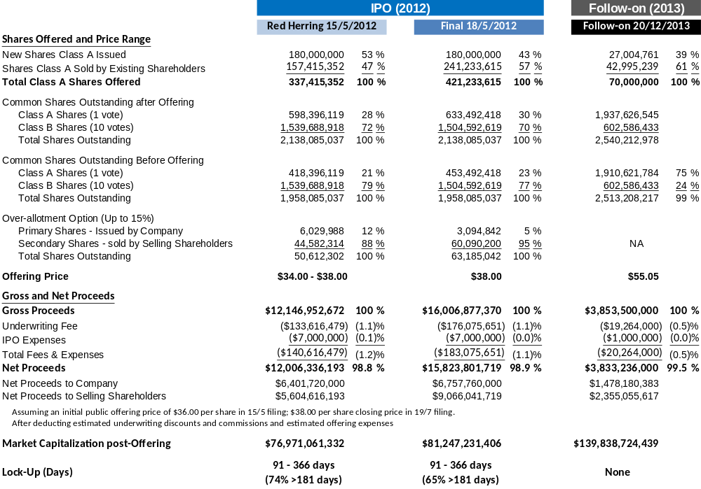
Facebook IPO – Principales términos

Slide 37
IPO key terms – Análisis del Prospecto
Red Herring (15/5/2012) vs. Prospecto Final (18/5/2012)
El “Red Herring” es una versión preliminar del Prospecto, que ya paso un par de rondas de revisión de la SEC, y que no contiene los términos definitivos de la oferta (precio, cantidad de acciones)
El Prospecto en su versión final si incluye el precio ofertado y la cantidad de acciones ofertadas
Facebook realizo importantes cambios en los términos del IPO, desde el Red Herring (15/5) al Prospecto Final (18/5):
  Fijo el IPO Price en el techo del rango de $34 - $38 por acción (el rango había sido incrementado del rango previo informado el 3/5, de $28 - $35 por acción)
  Incrementó la cantidad de acciones “secundarias” ofertadas (“cash out” de insiders) de 157m a 241m de acciones (83.8m acciones * $38/acción = $3.2B), manteniendo la cantidad de acciones “primarias” ofertadas (180m)
  Termina flotando 421m de acciones (vs. las 337m del Red Herring), que es el 20% del total de acciones en circulación post-IPO
  Incrementó la cantidad de acciones “secundarias” en la opción de greenshoe, reduciendo las acciones “primarias” (mayor “cash out” si los bookrunners ejercían la greenshoe)
  Acelero (redujo) el plazo de lock-up de ciertos “selling stockholders”, posibilitando una anticipación de “cash out” para dichos accionistas

Slide 38
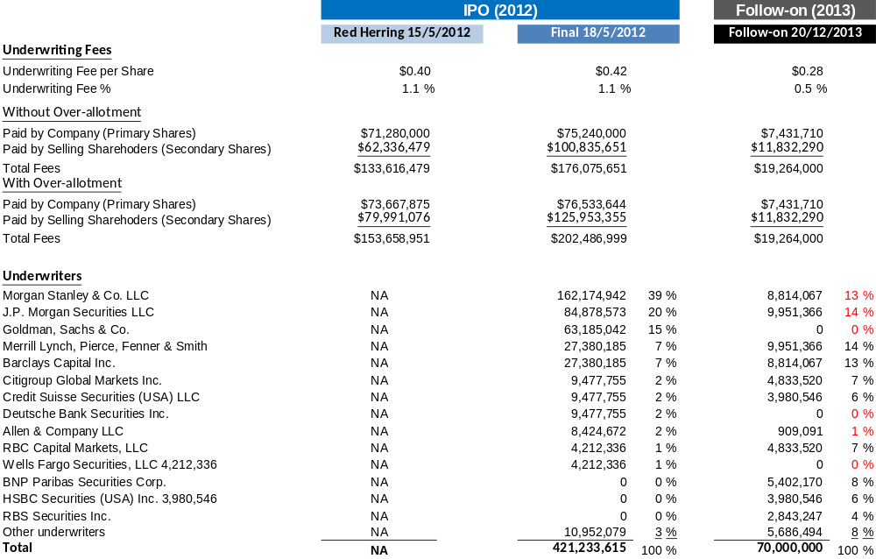
Facebook IPO – Principales términos
Underwriters & Underwriting Fees

Slide 39
IPO Fees & Expenses – Análisis del Prospecto
Underwriting Fees y Gastos de IPO
Los underwriters cobraron un spread de $0.42 por acción, lo cual representó un 1.1% del IPO Price ($0.42 / $38 = 1.1%)
El spread de los underwriters en este caso es menor dada la publicidad del deal, tratándose de la red social líder, y del tamaño del deal ($16B!)
  En contraste, en el IPO de Globant (oferta de $58.5M) los UWs cobraron un UW fee de 7%
  En contraste, el follow-on de Facebook que se ejecutó en Diciembre 2013, pagó un UW fee de 0.5%
Los underwriters ganaron $176m en IPO fees
  Si hubieran ejercido la opción greenshoe (cosa que no ocurrió, ya que el precio de Facebook bajó en el after market), hubieran ganado $26,4m adicionales
  Fees adicionales si hubieran ejercido la greenshoe = $0.42 spread por las 63 millones de acciones adicionales del greenshoe = $26,4m
  Los 2 principales bookrunners en el IPO, vieron reducida su participación % en el Follow-on, donde los underwriters cobraron $19m en fees

Slide 40
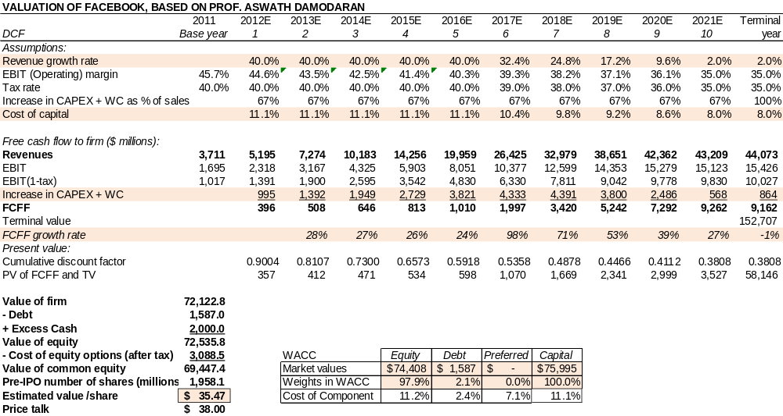
Valuación DCF – Damodaran (Ex. 11 revisado)
Damodaran asume WACC 11.1% en años 1-5 y decreciente a partir de año 6 hasta aplicar WACC 8% en el Valor Terminal, con g = 2%
Estos assumptions resultan en un DCF de $35 x acción, menor a los $38 que pretende Facebook en la discusión de pricing con los underwriters

Slide 41
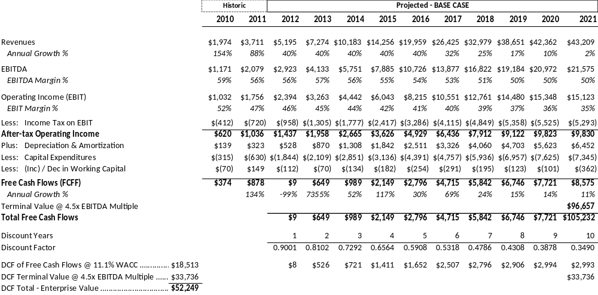
Valuación DCF – Flujo de Caja Revisado
Asumiendo las proyecciones de ventas y EBIT after-tax de Damodaran, pero revisando capex, D&A y working capital, se llega a un FCFF menor

Slide 42
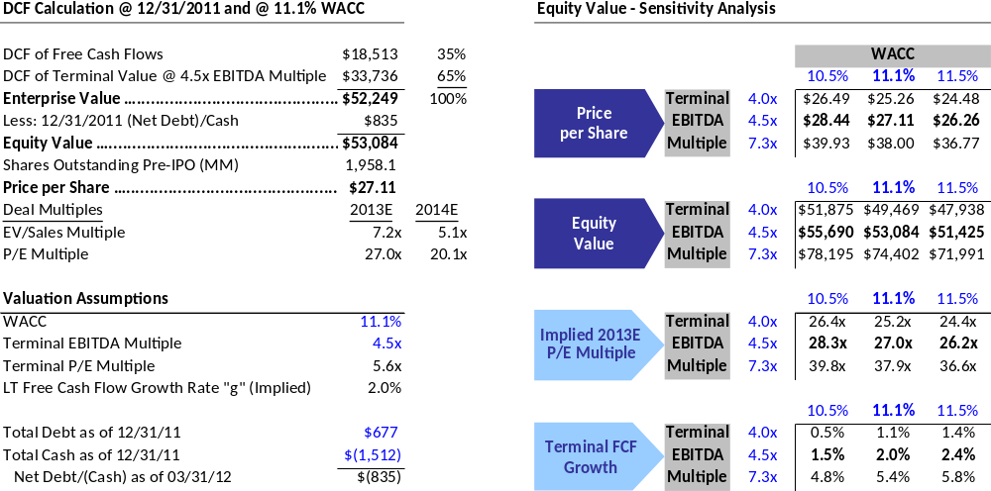
Valuación DCF – Flujo de Caja Revisado
Asumiendo WACC = 11.1% (para FCFF y Valor Terminal) y g = 2%, con flujo de caja revisado (capex, D&A y working capital), DCF no supera los $30 x acción
Para justificar un precio x acción de $38, la tasa “g” debe superar 5%

Slide 43
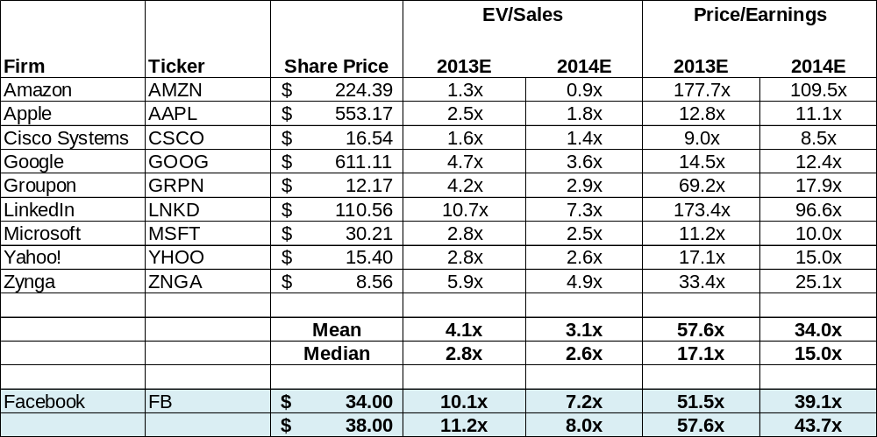
Análisis de Compañías Comparables
Las firmas comparables tradean a múltiplos altos en contraste con múltiplos de negocios/industrias con menor crecimiento que el sector tecnológico
El rango de pricing de Facebook resulta en múltiplos aun mas altos que los múltiplos de las firmas comparables

Slide 44
Resumen de Valuación
IPO Price a $38 por Acción - Análisis
Argumentos
a favor
Red social líder en el mundo, con base de usuarios creciente y sostenible (tendencia al uso masivo de redes sociales)
Plataforma que demuestra capacidad de monetizar la base de usuarios, presentando creciente “ARPU” (avg. revenue/user)
Diversificando su base de revenue, publicidad representó 90% en 2009 y 85% en 2011, aumentan ingresos de tipo transaccional
Negocio rentable y con escala: $4B revenue / $1B Net Income
Argumentos
En contra
Grado de innovación sostenible para ser el “próximo Apple”?
Barreras de entrada bajas y grado de fidelidad de los usuarios … el “próximo MySpace”? (red social que precedió a Facebook)
Negocio de publicidad es cíclico, grado de resistencia a “downturns” recesivos
Valor intrínseco medido por DCF no logra justificar $38 /acción, los múltiplos de valuación también superan a varios comparables

Slide 45
Facebook – Que Pasó?
FB se listó en NASDAQ a $38 por acción el viernes 18/5, el techo del rango publicado en el Prospecto Final = $16B IPO … equity market cap $81B … flotan el 20% del total de acciones circulantes
74% demanda inversores institucionales, 26% demanda retail
Gross proceeds 16B … Net procedes $15.8 (neto de UW fee de 1.1%)
  $6,76B para FB (primary offering)
  $9,07B para “selling stockholders” (secondary offering)
Los underwriters ganaron $176m en IPO fees, no ejercitaron greenshoe
  Los UWs realizaron compras significativas de acciones de FB en el aftermarket, para sostener el precio de $38, y compraron a $38 según informaron los UWs
  Pero el precio de $38 no se pudo sostener y cayó en el mercado secundario
  El viernes 18/5 luego de media hora de delay del sistema NASDAQ, llego a tradear a $45 y luego de tocar ese pico baja, cerrando cerca de $38
  El lunes 21/5 FB empezó tradeando a $36, debajo del IPO Price de $38, y no logró recuperarse, tocando un minimo de $17,73 el 4 de Septiembre de 2012
  Juicios de accionistas a FB (y a NASDAQ por retrasos en el trading por falla de sistema) por acceso privilegiado de ciertos inversores institucionales a proyecciones revisadas por Analistas de Research … settlement con accionistas: NASDAQ paga $66m ($42m 2013 + $26m 2015), FB paga $35m (2018)
  A partir de Agosto 2013 el precio de FB logra recuperarse y superar $38

Slide 46
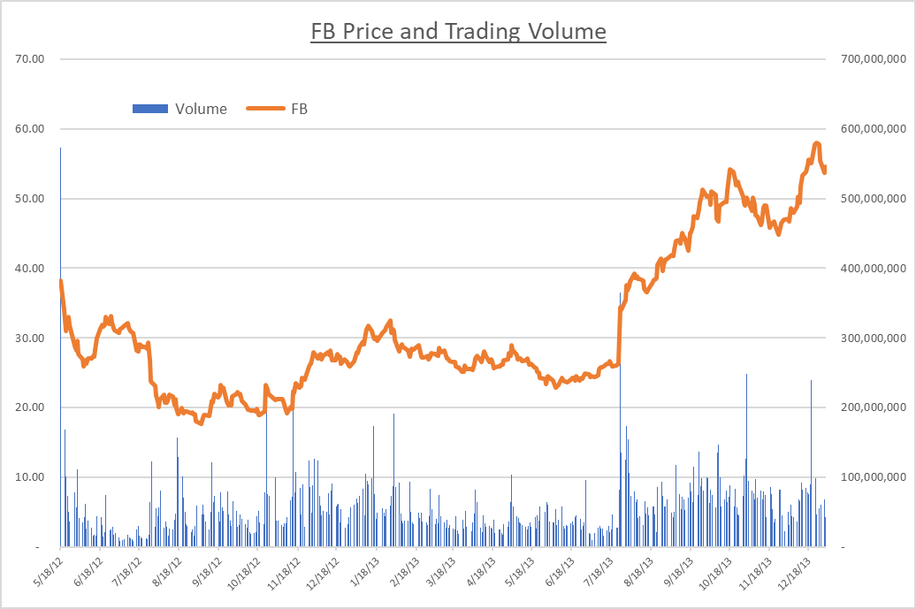
Facebook – Precio 18/5/2012 al 30/12/2013
FB ejecuta Follow-on a $55,05 el 20/12/2013
FB recién vuelve a alcanzar los $38 del IPO el 20/8/2013
FB toca un mínimo de $17.77 el 4/9/2012
El precio de FB tradeo por debajo del IPO Price de $38 hasta el 19/8/2013
En los 3 días posteriores al IPO pricing (18/5/2012) el volumen diario de trading supero ampliamente las 100m de acciones diarias … se puede suponer que los UWs mayormente estuvieron detrás de esas compras para sostener el precio, al no haber ejercido la greenshoe

Slide 47
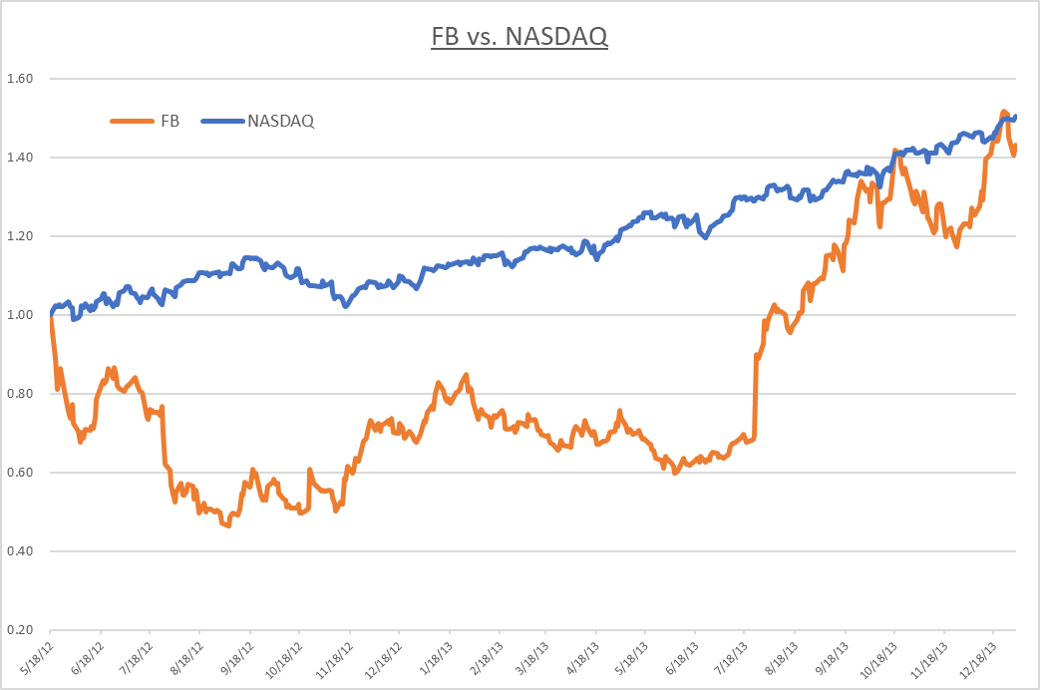
Facebook – Precio 18/5/2012 al 30/12/2013
FB performeó peor que el Índice NASDAQ hasta fines de 2013

Slide 48
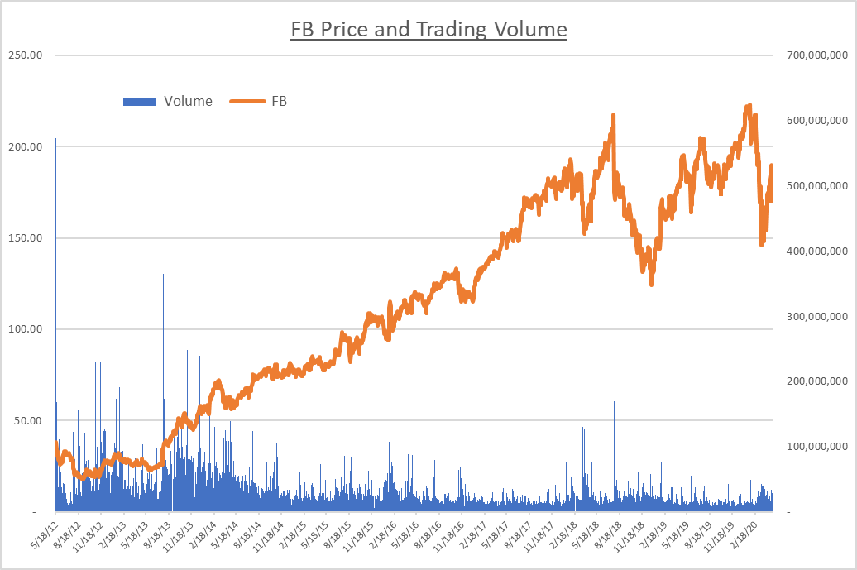
Facebook – Precio 18/5/2012 al 28/4/2020
FB compra WhatsApp en $19B el 19/2/2014
FB tradeo en rango $150-$200 pre-COVID, volumen promedio diario ~20m acciones, equity market cap mayor a $600B, Price/Earnings Multiple ~30x
Actualmente tradeando > $ 350 por acción !

Slide 49
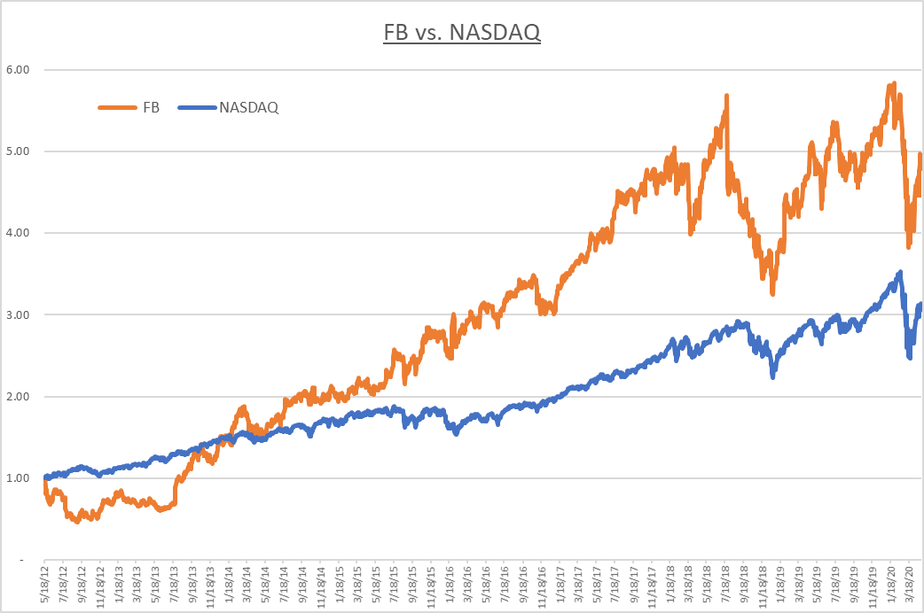
Facebook – Precio 18/5/2012 al 28/4/2020
FB Price CAGR 22%
NASDAQ Index CAGR 15%
FB performeó mejor que el Índice NASDAQ a partir de principios de 2014

Slide 50
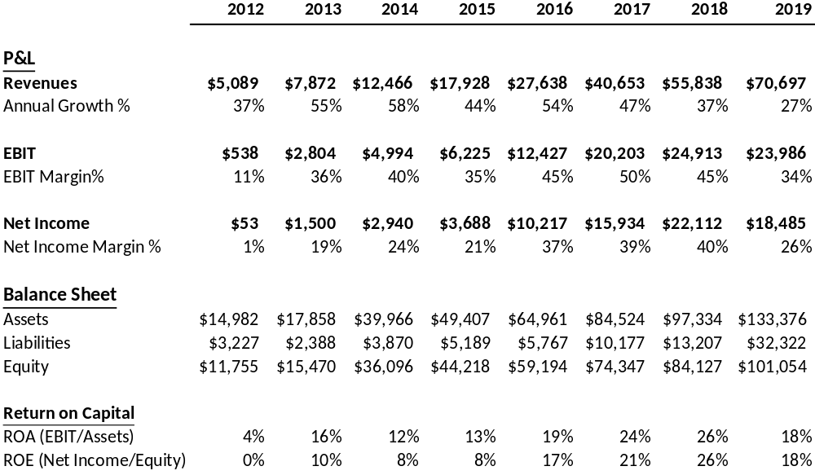
Facebook – Performance post-IPO
FB entregó rentabilidad creciente, todos los años, post IPO en 2012

Slide 51
IPOs … Key Success Factors
Performance sostenida post-IPO … creación de valor a largo plazo
  Apreciación del precio de la acción (mayor a comparables/mercado) = creación de valor para los accionistas
  Delivery resultados operativos + “accretive” M&A antes que deals financieros (ej. share buybacks, spin-offs)
“Fair return para todos”: para el accionista existente pre-IPO … y el inversor que entra en el IPO
  Clave: fair price … NOT overprice
  “IPO discount”: busca asegurar en parte que el “IPO investor” gane dinero en su inversión
Tamaño del emisor: se requiere una escala “mínima” y que esta crezca post-IPO
  Mínimo $500M market cap inicial, auto-suficiente financieramente (“no necesitas el IPO para vivir”)
  Cuanto mas grande, mayor volumen de trading diario = mas liquidez para el mercado
  Ideal: alcanzar tamaño para que la acción sea incluida en algún Index (ej. SP500) → atrae mas inversores
Estructura del deal: mercado favorece IPOs que fondean y fortalecen a la empresa
  Primary vs. secondary offering … Inversores favorecen infusión capital antes que cash out (mas en IPO chicas)
  Follow-on offering para cash out de accionistas existentes … IPO “fully primary” fortalece al negocio
  Stock Split para ajustar el precio de la acción a los usos & costumbres del mercado
  Shareholder agreements: recomendable revisarlos – que no restrinja el IPO o derechos de nuevos inversores
Lead/”anchor” investors dispuestos a comprometer fondos en IPO … empujan inversor “follower”
Management incentives bien diseñados: alineación management – creación valor para accionistas
  Management con % considerable del equity, competitivo con el mercado laboral
  Precio ejercicio de stock options: no demasiado bajo respecto al precio de IPO
Solido consorcio de advisors financieros … skills de ejecución además de “marca”/reputación
  Skills: industry expertise, llegada a inversores, equity research, apoyo para estabilizar precio

